Slide 1
МОУ «Визимьярская средняя общеобразовательная школа"
Проект по математике на тему: « История возникновения десятичных дробей»
Выполнила:
Вилкова Софья
Ученикца 6 класса
Руководитель проекта:
учитель математики
и информатики
Новоселова М.В.
п. Визимьяры, 2024

Slide 2
Цель проекта:
Создать информационный продукт, отражающий историю возникновения десятичных дробей.

Slide 3
Задачи
Выяснить, когда и в каких древних источниках впервые упоминается о десятичных дробях.
Проследить, как менялась запись десятичной дроби на протяжении нескольких веков.
Выяснить, кто первый ввел в запись десятичной дроби запятую.
Оформить результаты исследования в виде текстового документа и презентации «История десятичных дробей» с помощью программы Power Point.
Приобрести навыки самостоятельной работы с информацией, уметь видеть задачу и намечать пути ее решения.

Slide 4
Источники информации
Для поиска информации мы используем учебники по математике и данные сети Интернет.

Slide 5
Древний Китай
В Древнем Китае уже пользовались,
обозначали дробь словами, используя меры длины чи, цуни, доли, порядковые, шерстинки, тончайшие, паутинки.
Дробь вида 2,135436 выглядела так:
2 чи, 1 цунь, 3 доли, 5 порядковых, 4 шерстинки, 3 тончайших, 6 паутинок.

Slide 6
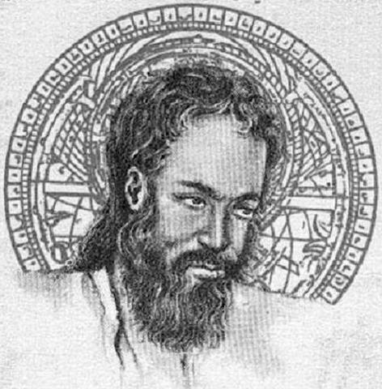
Джемшид Гиясэддин ал-Каши. Впервые изложил учение о десятичных дробях.
Он вводит специфическую для десятичных дробей запись: целая и дробная часть пишутся в одной строке.
Для отделения первой части от дробной он не применяет запятую, а пишет целую часть черными чернилами, дробную же – красными или отделяет целую часть от дробной вертикальной чертой.

Slide 7
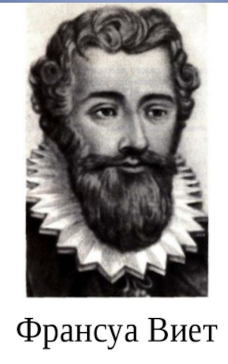
В 1579 году десятичные дроби применяются в «Математическом каноне» французского математика Франсуа Виета (1540-1603), опубликованном в Париже.

Slide 8
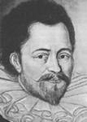
Фламандский инженер и ученый Симон Стевин (1548-1620), около 150 лет после ал-Каши, изложил учение о десятичных дробях в Европе.
Его и считают изобретателем десятичных дробей.

Slide 9
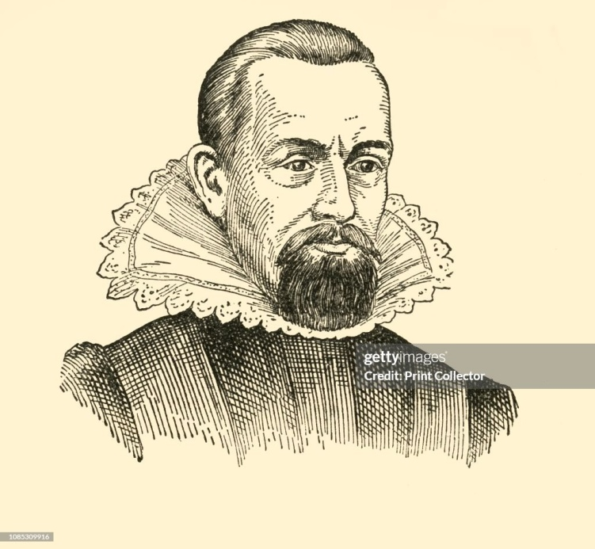
Запятая в записи дробей впервые встречается в 1592г., а в 1617г. шотландский математик Джон Непер предложил отделять десятичные знаки от целого числа либо запятой, либо точкой.

Slide 10
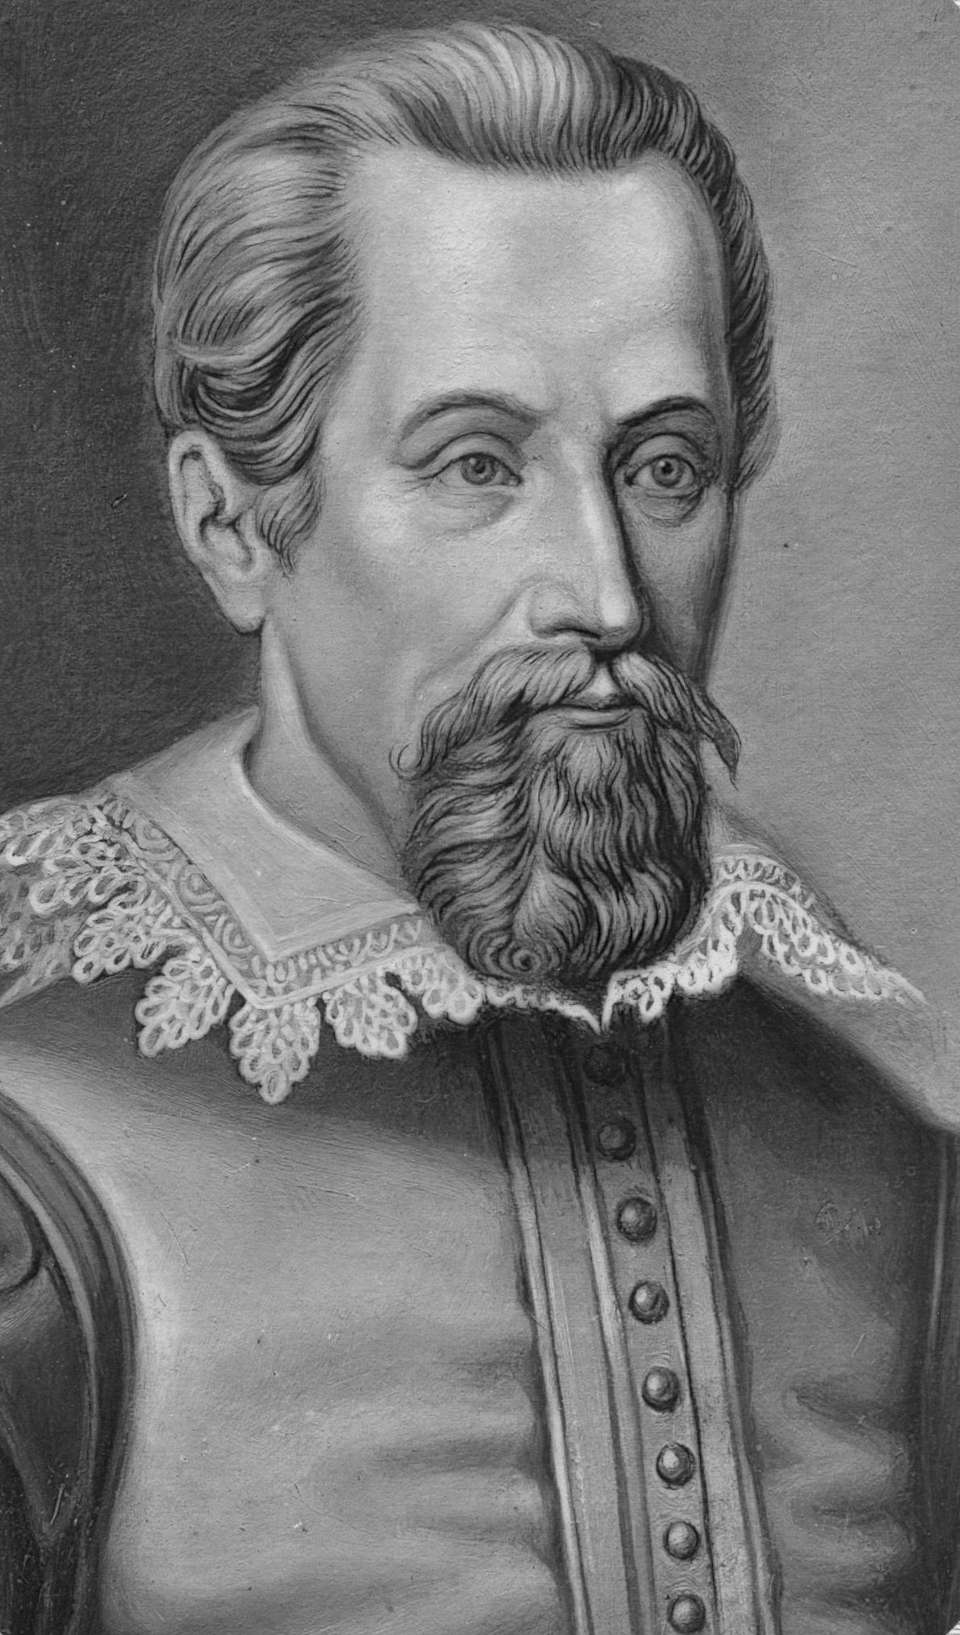
Современную запись десятичных дробей т.е. отделение целой части запятой, предложил Иоганн Кеплер (1571 - 1630 гг.). В странах где говорят по английский (Англия, США, Канада и др.), вместо запятой пишут точку.

Slide 11
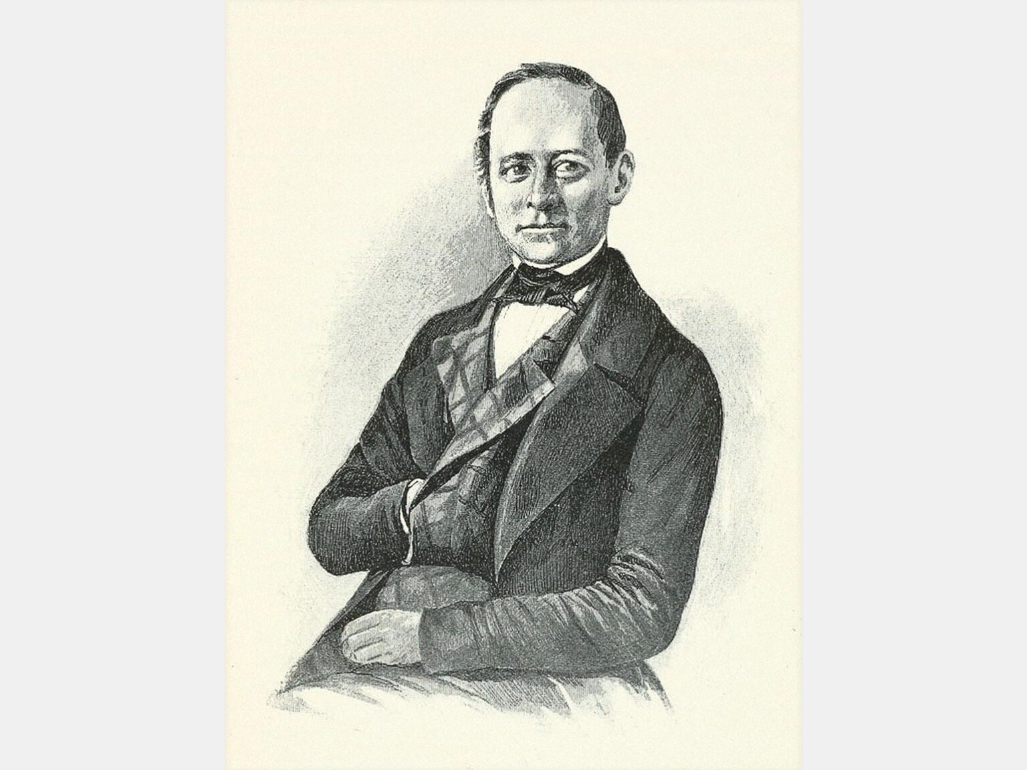
В «Арифметика, сиречь наука числительная» (1703) первого русского педагога-математика Леонтия Филипповича Магницкого (1669-1739) десятичным дробям была отведена отдельная глава. Выход в 1703 г. Книги Магницкого явился важным фактом в истории математического просвещения в России.

Slide 12
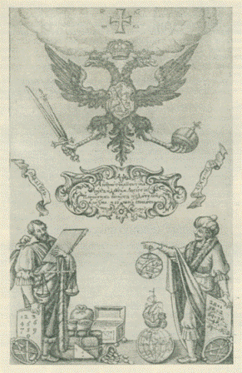
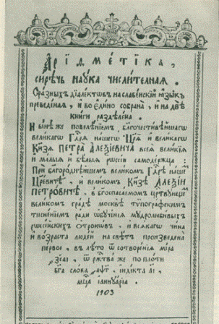

Slide 13
Обозначение дроби 2,135436 | Время введения | Фамилия ученого | Страна (город)
2 чи, 1 цунь, 3 доли, 5 порядковых, 4 шерстинки, 3 тончайших, 6 паутинок | III век | Лю-Хуэй | Китай
2 чжана, 1 чи, 3 цуня, 5 долей, 4 порядковых, 3 шерстинки, 6 тончайших, 0 паутинок | V век | Цзу-Чун-Чжи | Китай
2 |135436 2 135436 | 1427 | ал-Каши | Самарканд
2 ¹³⁵⁴³⁶ | 1579 | Ф. Виет | Франция
2.135436 | 1492 1593 1616 | Ф.Пеллос Хр.Клавий Дж. Непер | Италия Германия Шотландия
2,135436 2.135436 | 1592 1617 | Д.Мадисини Дж. Непер | Италия Шотландия

Slide 14
Вывод.
Математика - одна из древнейших наук, и ее первые шаги связаны с первыми же шагами человеческого разума. Она возникла в трудовой деятельности людей. Для мореплавателей нужны были точные карты, для купцов быстрые и правильные расчеты без обмана, для строительства станков, кораблей, храмов и жилищ – выверенные до 1мм чертежи. Жизнь ставила перед учеными задачу упростить вычисления, увеличить их точность и скорость. Этим требованиям удовлетворяли десятичные дроби.
Так к десятичным дробям математики пришли в разные времена в Азии и в Европе.
По собранным материалам мы оформили текстовый документ, отражающий историю возникновения десятичных дробей и презентацию.
Цель данного проекта достигнута.
Информация по проекту размещена на сайте школы.

Slide 15
Используемые источники:
1. http://www.referat-web.ru/content/referat/mathematics/mathematics49.php
2. http://otherreferats.allbest.ru/mathematics/00007546_0.html
3. Путешествие в историю математики или Как люди учились считать: Книга для тех, кто учит и учится. М.: Педагогика-Пресс, 1995. 168 с.
4. Депман И.Я. История арифметики. М.: Просвещение, 1965
5. http://tolian1999.narod.ru/mywork.html

Slide 16
Благодарю
за внимание!

